Slide 1
Презентация к НОД по развитию речи и ознакомлению с окружающим миром в средней группе
Осень
Времена года
Автор: Хабибулина Т. В.
ГБДОУ № 66 Кировский р-н
г. Санкт-Петербург

Slide 2
Презентация используется в качестве наглядного
материала для закрепления знаний об осени.
Задачи:
Вовлечь детей в разговор при рассматривании
предметных и сюжетных картин.
Сформировать умение вести диалог с педагогом:
слушать и понимать вопрос, отвечать,
опираясь на наглядный материал.

Slide 3
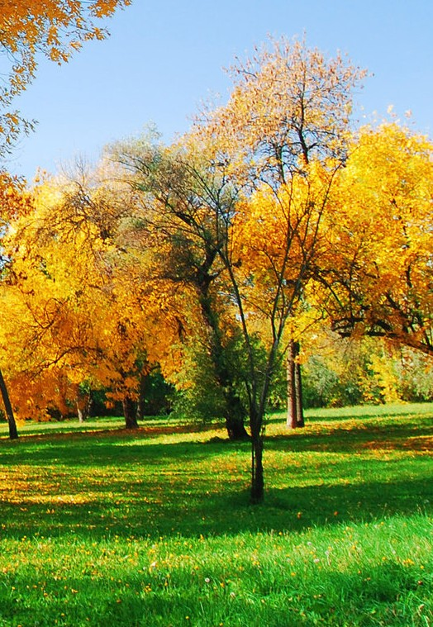
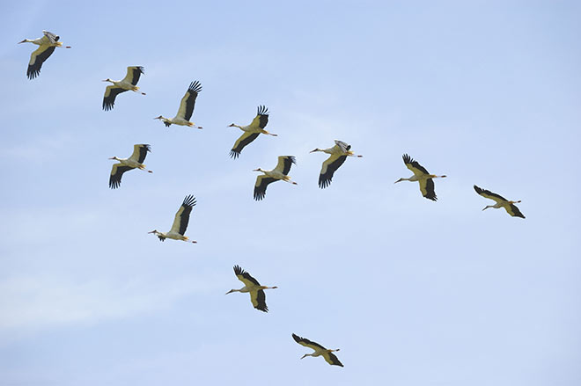
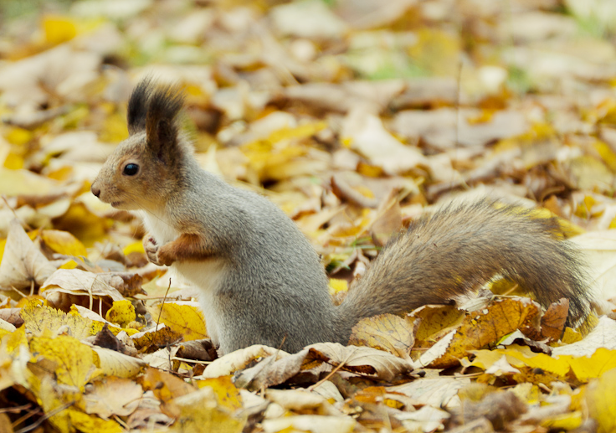
Осенью природа готовится к зиме:
деревья сбрасывают листья, птицы улетают в теплые края, звери в лесах одеваются в теплые шубки, готовят норы для зимовки.

Slide 4
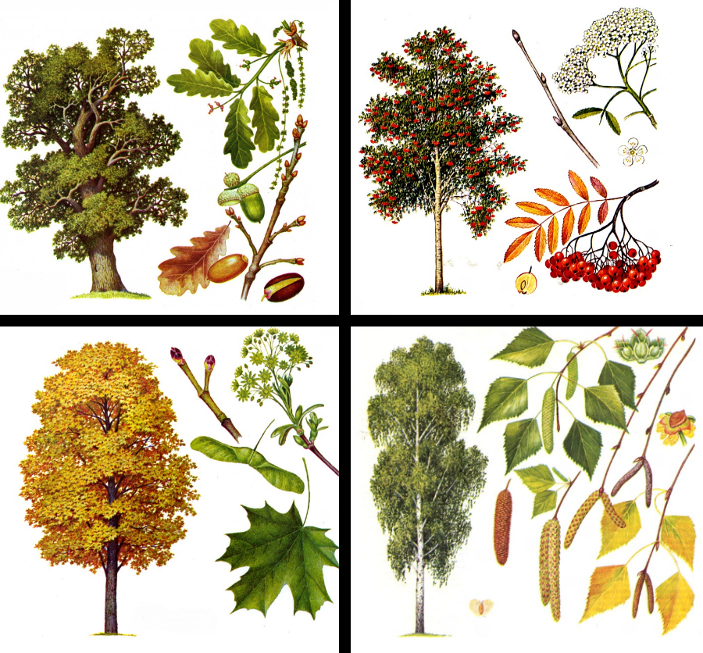
Деревья нашего края

Slide 5
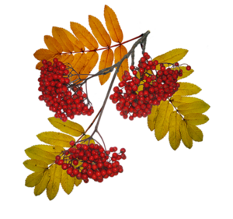
Рябина – любимое лакомство птиц и зверей
Ягода не сладость,
Зато глазу радость.
Садам украшенье,
А друзьям угощенье.
Ягода красна,
Да не так вкусна.
А пришел мороз,
Сахарку принес.

Slide 6
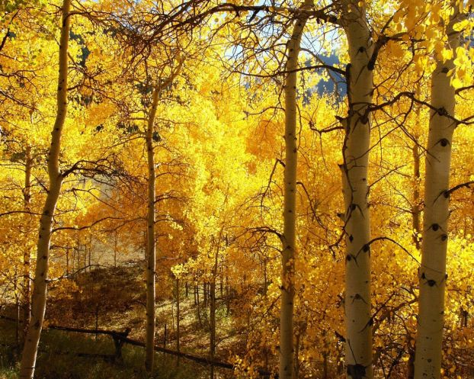
Почему осень называют «золотой»?

Slide 7
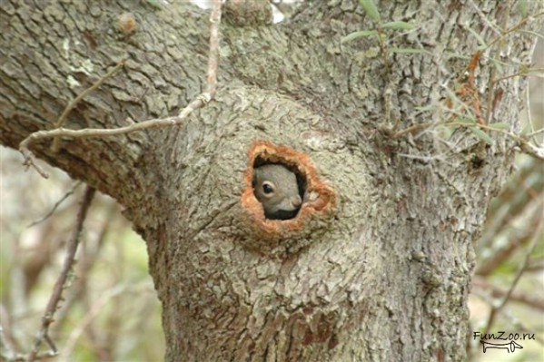
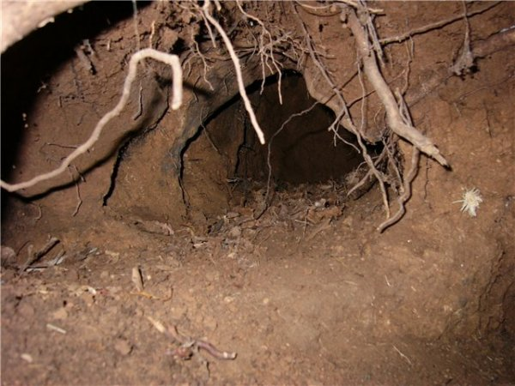
Где зимуют звери?

